Slide 1
股票分析与预测报告
作者——武利鑫

Slide 2
绝味食品: 2019-03-18 to 2019-06-26

Slide 3
总结
绝味食品 收盘 上涨,收盘价格每股 40.27 元,时间 2019-06-26.
最高价: 40.49
最低价: 39.07
收盘价: 40.27

Slide 4
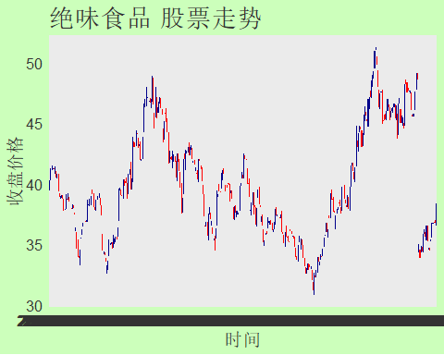
历史走势
Stock prices

Slide 5
绝味食品 最近一周表现
date | open | high | low | close
20190626 | 36.50 | 38.50 | 36.33 | 38.35
20190625 | 36.98 | 36.98 | 35.85 | 36.75
20190624 | 36.81 | 36.98 | 36.22 | 36.73
20190621 | 36.66 | 37.25 | 36.44 | 36.74
20190620 | 35.50 | 37.16 | 35.00 | 36.71
20190619 | 35.20 | 35.80 | 35.02 | 35.38
20190618 | 34.65 | 34.84 | 34.09 | 34.41

Slide 6
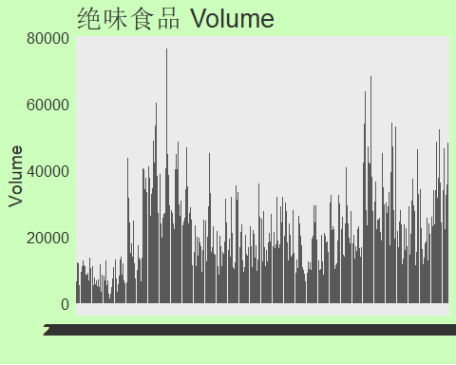
交易量
绝味食品 今天的交易量是 6,477.42 日期 2019-06-26. 平均交易量 22,115.99 股.
Trading volume

Slide 7
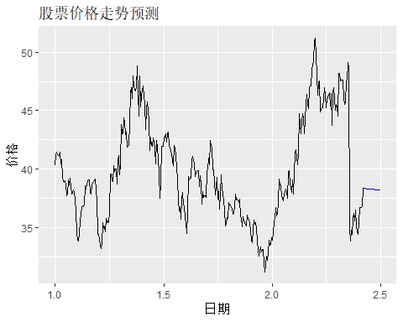
走势预测 超级机器学习

Slide 8
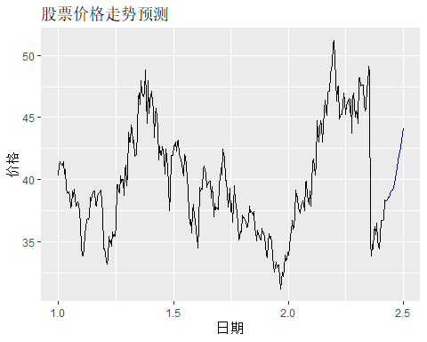
走势预测 模拟人脑细胞预测

Slide 9
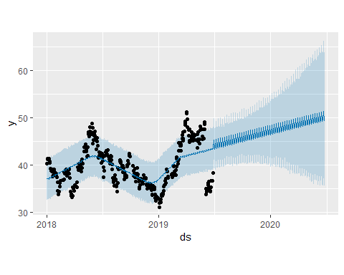
走势预测 AI人工智能预测

Slide 10
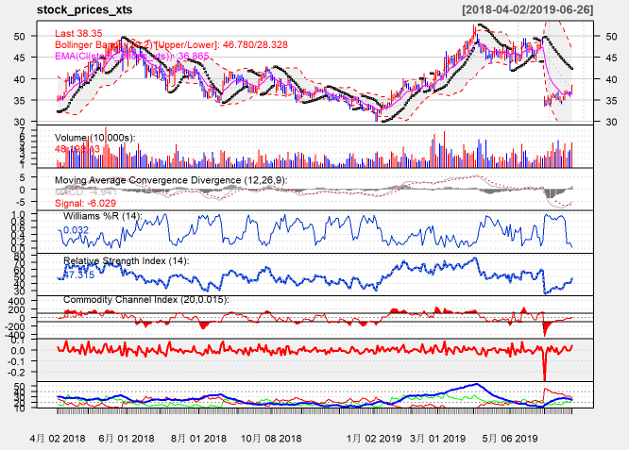
多维度指标分析

Slide 11
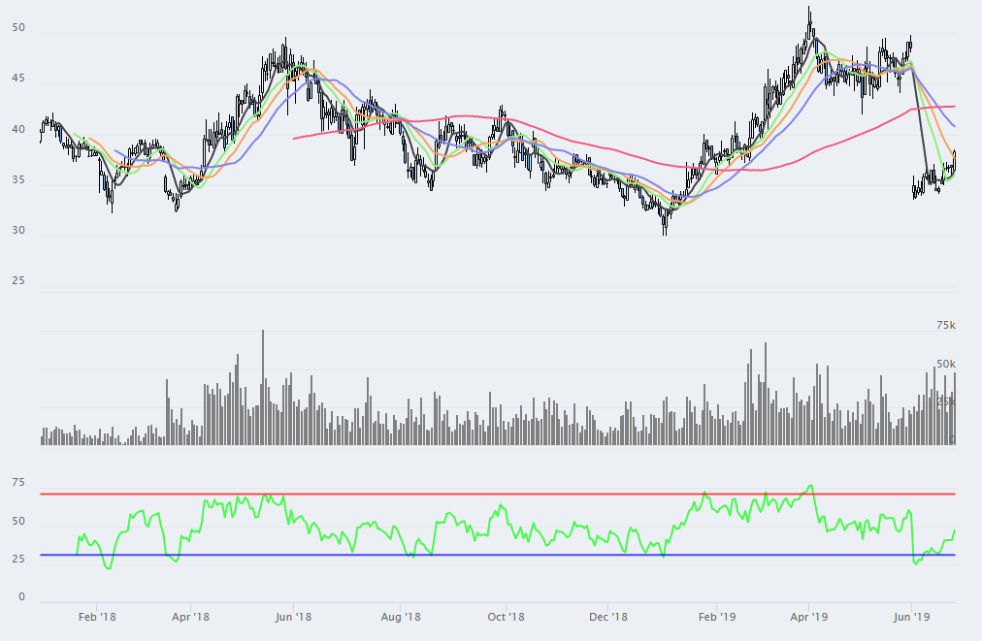
买入和卖出信号
红色线为卖出信号,蓝色线为买入信号,分为长期短期两种投资策略*两种维度指标的买入和卖出信号.

Slide 12
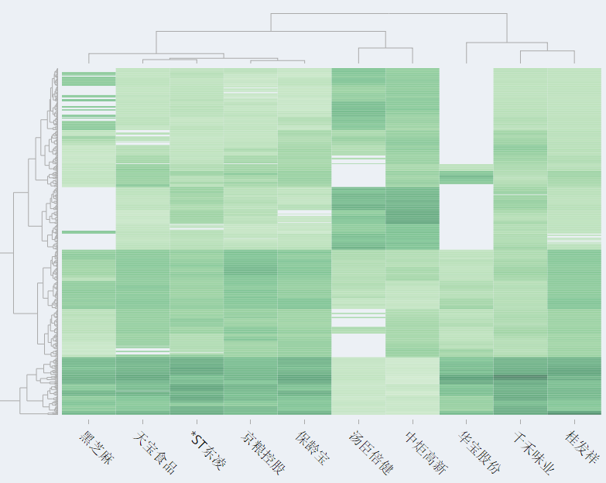
相关板块股票

Slide 13
投资策略建议
模型胜率：100%上涨
指标胜率：上涨
策略胜率：还有一定的上涨空间，距离卖出线还有一定的距离

